Slide 1
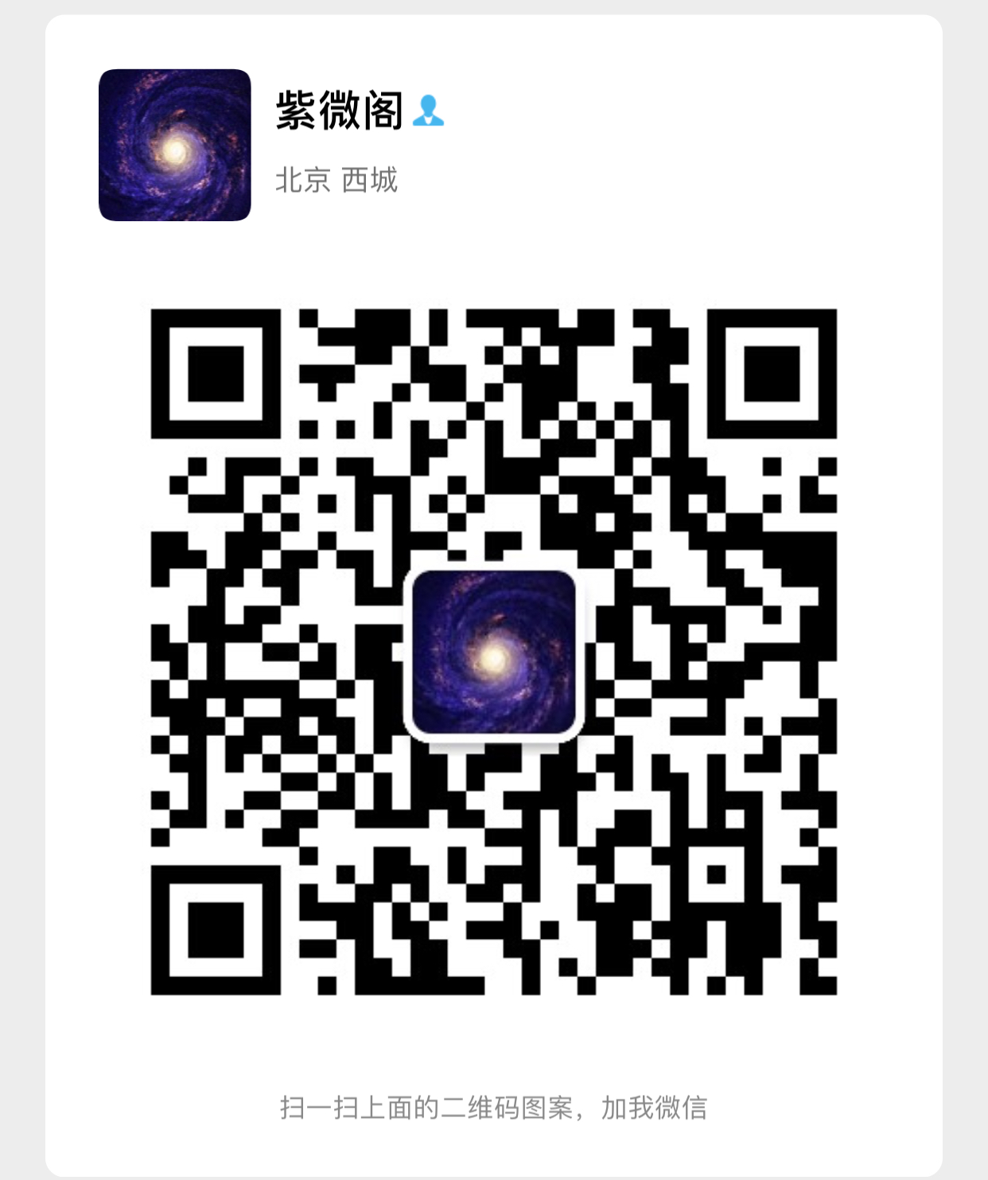


紫微阁
第三十三讲：紫微斗数风水专题课
紫微阁：墨西

Slide 2
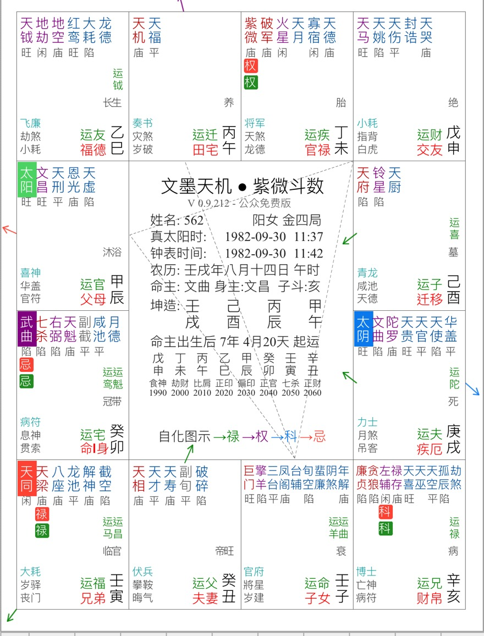

Slide 3
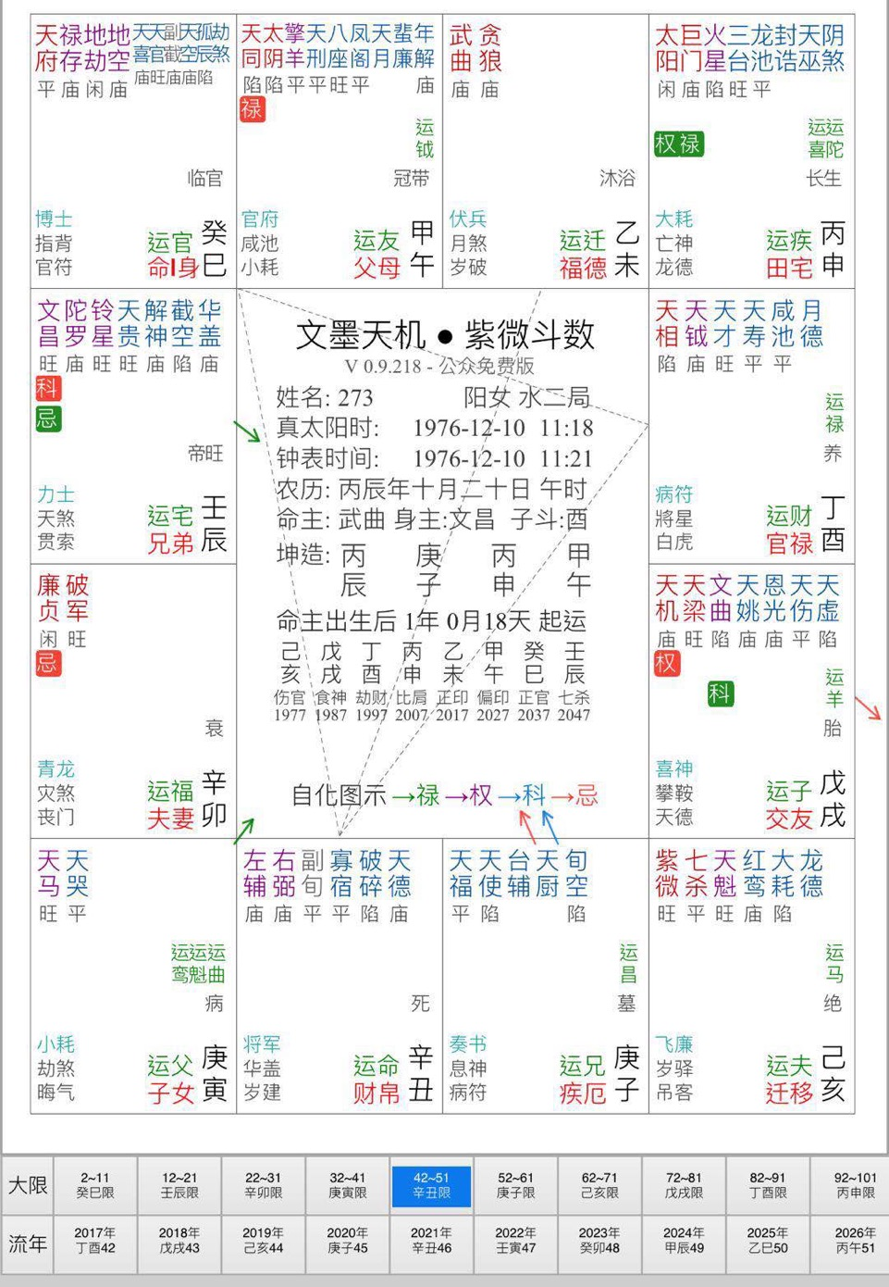

Slide 4
谢
家
谢
大
紫微阁

